Slide 1


18、借生日

Slide 2
自读要求：
1、自由读课文两遍，读准字音，读通句子。
2、给自然段标序号。

Slide 3

豆角
fàng
放下

Slide 4
豆角
bù xióng
布 熊

Slide 5
豆角
kuài
快乐

Slide 6
豆角
zěn
怎样

Slide 7
豆角
fàn
饭菜

Slide 8
豆角
bān
上班

Slide 9
豆角
ná
拿东西

Slide 10
豆角
zhèng
正 好

Slide 11
豆角
lǐ wù
礼 物

Slide 12
豆角
jīn
今天

Slide 13

放下 布熊 快乐
怎样 吃饭 上班
拿包 正好 礼物
今天

Slide 14
正 礼 物 今
放 布 熊 快
怎 饭 班 拿

Slide 15
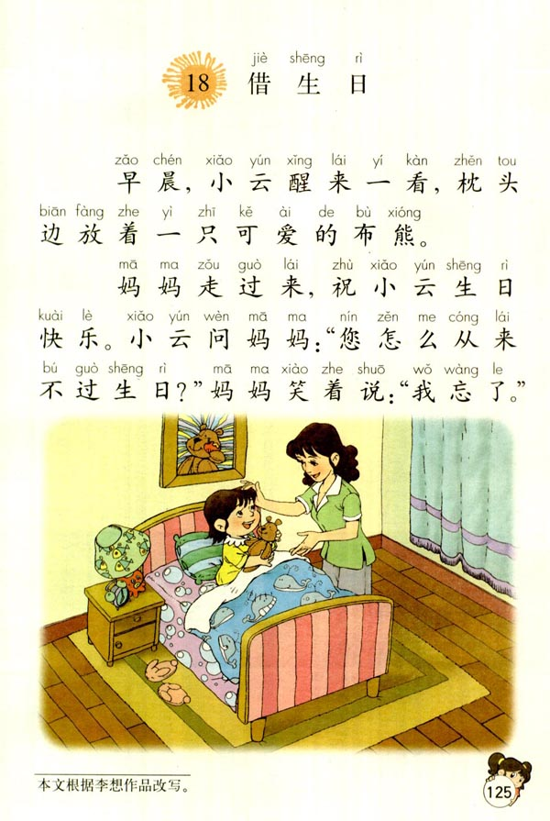
1
2

Slide 16
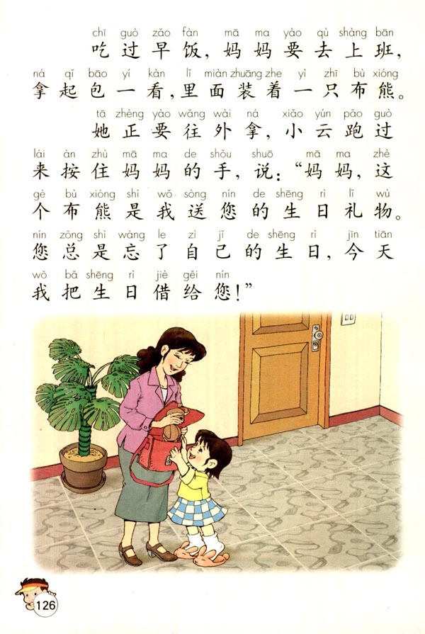
3
4

Slide 17
看课文插图，想象问题：
课文中谁把生日借给谁？ “我”指的是谁？
妈妈真的忘了自己的生日吗？

Slide 18
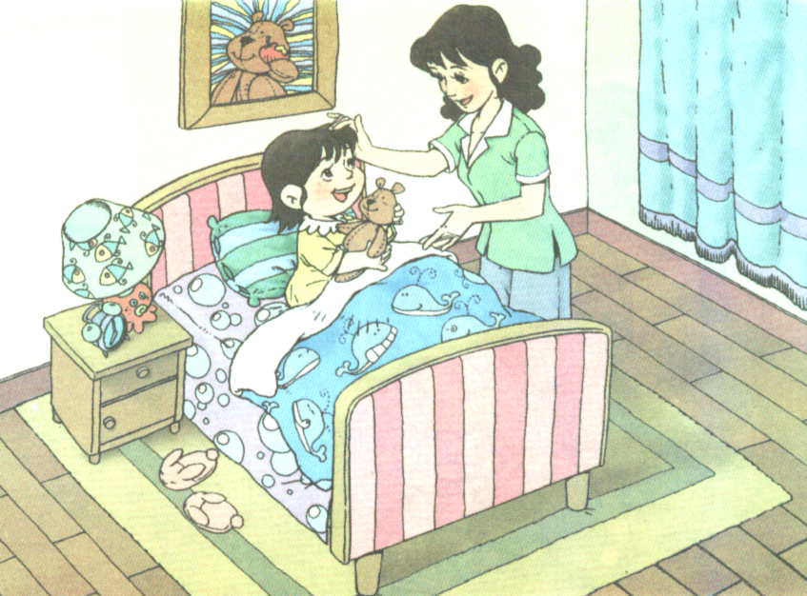
妈妈笑着说：“我忘了”
小云问妈妈：“您怎么从来不过生日？”

Slide 19
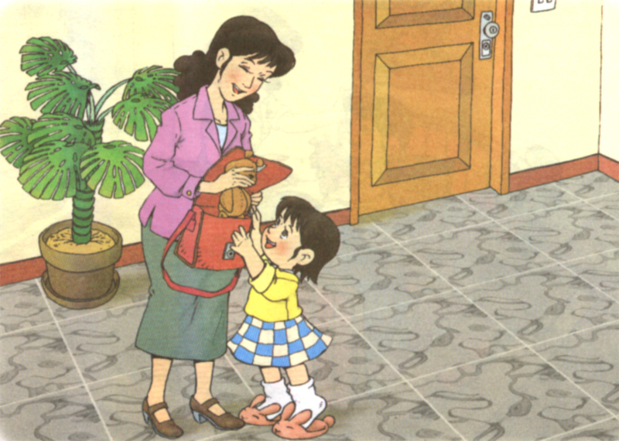
小云跑过来按住妈妈的手说：“妈妈，这个布熊是我送您的生日礼物。您总是忘了自己的生日，今天我把生日借给您！”
小云把生日借给妈妈，心里会想些什么？
妈妈听到小云要把生日借给她，会对小云说什么？

Slide 20



chànɡ yī chànɡ
唱 一 唱：
là zhú diǎn liànɡle rànɡ wǒ men yī qǐ lái chànɡ shǒu
蜡 烛 点 亮 了， 让 我 们 一 起 来 唱 首
shēnɡ rì kuài lè ɡē bɑ
《生 日 快 乐》歌 吧！
５５│６ ５│１ ７│７５５│６ ５│２ １│１５５
祝你 生 日 快 乐， 祝你 生 日 快 乐。 祝你
５ ３│１ ７│６－│６４４│３ １│２ １│１－‖
生 日 快 乐， 祝你 生 日 快 乐

Slide 21
1、 早晨，小云醒来一看，枕头边放着
一只可爱的布熊。
2 、妈妈走过来，祝小云生日快乐。小
云问妈妈：“您怎么从来不过生日？”妈妈笑
着说：“我忘了。”
3、 吃过早饭，妈妈要去上班，拿起包
一看，里面装着一只布熊。
4、 她正要往外拿，小云跑过来按住妈
妈的手，说：“妈妈，这个布熊是我送您的
生日礼物。您总是忘了自己的生日，今天我
把生日借给您！”

Slide 22
生日卡
妈妈的生日：（ ）月（ ）日
爸爸的生日：（ ）月（ ）日
我的生日： （ ）月（ ）日
我祝爸爸妈妈:( )

Slide 23
看谁说得多：
放： 放心 放松 （ ） （ ）
班：上班 班长 （ ） （ ）
正： 正在 正常 （ ） （ ）
快： 快乐 飞快 （ ） （ ）

Slide 24

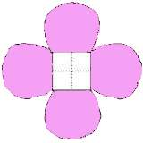
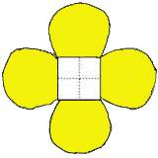

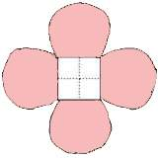
这里有四朵美丽的“字花”，可它们的“花心”不见了，你能找到它们的“花心”吗？看仔细哟，可别找错了！
今
雨
正
两
大
如
雷
衣
当
晚
伞
年
一
端
几
个
坐
好
天
常

Slide 25
今
正

Slide 26
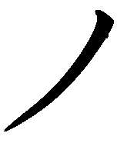





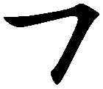



Slide 27
雨
两

Slide 28





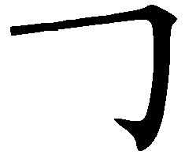







Slide 29


今
雨
正
两
jǐ
jīn
今
天 是 妈 妈 的 生 日，我和 爸爸 准备了
几
yǔ
雨
件礼物想给妈妈 一 份 惊喜。 天下 了，可妈妈还没
有回家，我去给妈妈送 伞。刚走到楼下，妈妈 好
回来了，我们一起上楼。我和爸爸一起祝妈妈“生日快乐！”
yǔ
zhèng
雨
正

Slide 30











正常
礼物
布熊
怎么
上班
放学
快乐
今天
拿出
吃饭
jīn tiān( ) bù xiónɡ( )
zěn me( ) kuài lè ( )
fànɡ xué ( ) ná chū ( )
chī fàn ( ) shànɡ bān( )
lǐ wù( ) zhènɡ chánɡ ( )

Slide 31
游子吟（孟效）
慈母手中线，游子身上衣。
临行密密缝，意恐迟迟归。
谁言寸草心，报得三春晖。

Slide 32
THANKS
THANKS
THANKS
THANKS
THANKS
THANKS
THANKS
THANKS
THANKS
THANKS
THANKS
THANKS
THANKS
THANKS
THANKS
THANKS
THANKS
THANKS
THANKS
THANKS
THANKS
THANKS
THANKS
THANKS
THANKS
THANKS
THANKS
THANKS
THANKS
THANKS
THANKS
THANKS
THANKS
THANKS
THANKS
THANKS
THANKS
THANKS
THANKS
THANKS
THANKS
THANKS
THANKS
THANKS
THANKS
THANKS
THANKS
THANKS
END

